Slide 1
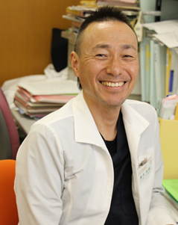
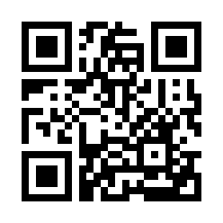
2025年度 多職種合同研修 研修コード432
メディエーションを用いた
ペイシェントハラスメント対応を学ぶ
日 時： 2025年 7 月 12 日（土）
10：00～16：00
会 場： 長野県看護協会会館
松本市旭 2－11－34
講 師：髙木 宏明
富士見高原医療福祉センター統括院長
日本医療メディエーター協会認定シニアトレーナー
激しくクレームを言ってくる人、ハラスメントをしてくる患者・・これらは
医療従事者にとって大変な精神的・身体的負担となります。しかし実は現場
の初期対応がただちょっと怒っている人をクレーマーに、そしてハラスメント
をする人にしてしまうことがあります。初期対応にメディエーションを用い
ることでそうした関係悪化を防ぐことができないだろうか。 この研修では、
医療従事者として患者との良好な関係を結んでいくために必要な知識とスキル
を学びましょう。
受講料 ： 会員 3,000 円 非会員 6,000 円
長野県看護協会・長野県臨床工学技士会・長野県臨床検査技師会
長野県診療放射線技師会・長野県理学療法士会会員は会員受講料。
長野県病院薬剤師会会員は薬剤師会へお問い合わせ下さい。
対象者 ： 医療機関・在宅・介護施設の職員
定 員： 80名
申 込： 長野県看護協会ホームページからマイページ登録して
申し込んでください。
＊申し込みの際、看護職以外の方は連絡欄に職種を
ご記入ください。
申込期間： 5月1日（木）～5月20日（火）まで
支払期間： 6月1日（日）～6月19日（木）
受講料の支払いが事前に完了していないと、
研修を受けられないのでご注意ください。
申込・詳細はこちら
問合せ先：長野県看護協会 TEL：0263－35－0421
長野県看護協会ホームページ https://nursen.or.jp/

